Slide 1
移植、自身免疫和感染控制中的人类白细胞抗原分子：漫画书的冒险
HLA molecules in transplantation, autoimmunity and infection control.
A comic Book adventure
by
Eric Reits and Jacques Neefjes
Translated by Minkang Tan and Ningning Xu Original text : https://doi.org/10.1111/tan.14626
Department of Cell and Chemical Biology, ONCODE Institute, Leiden University Medical Centre LUMC, The Netherlands

Slide 2
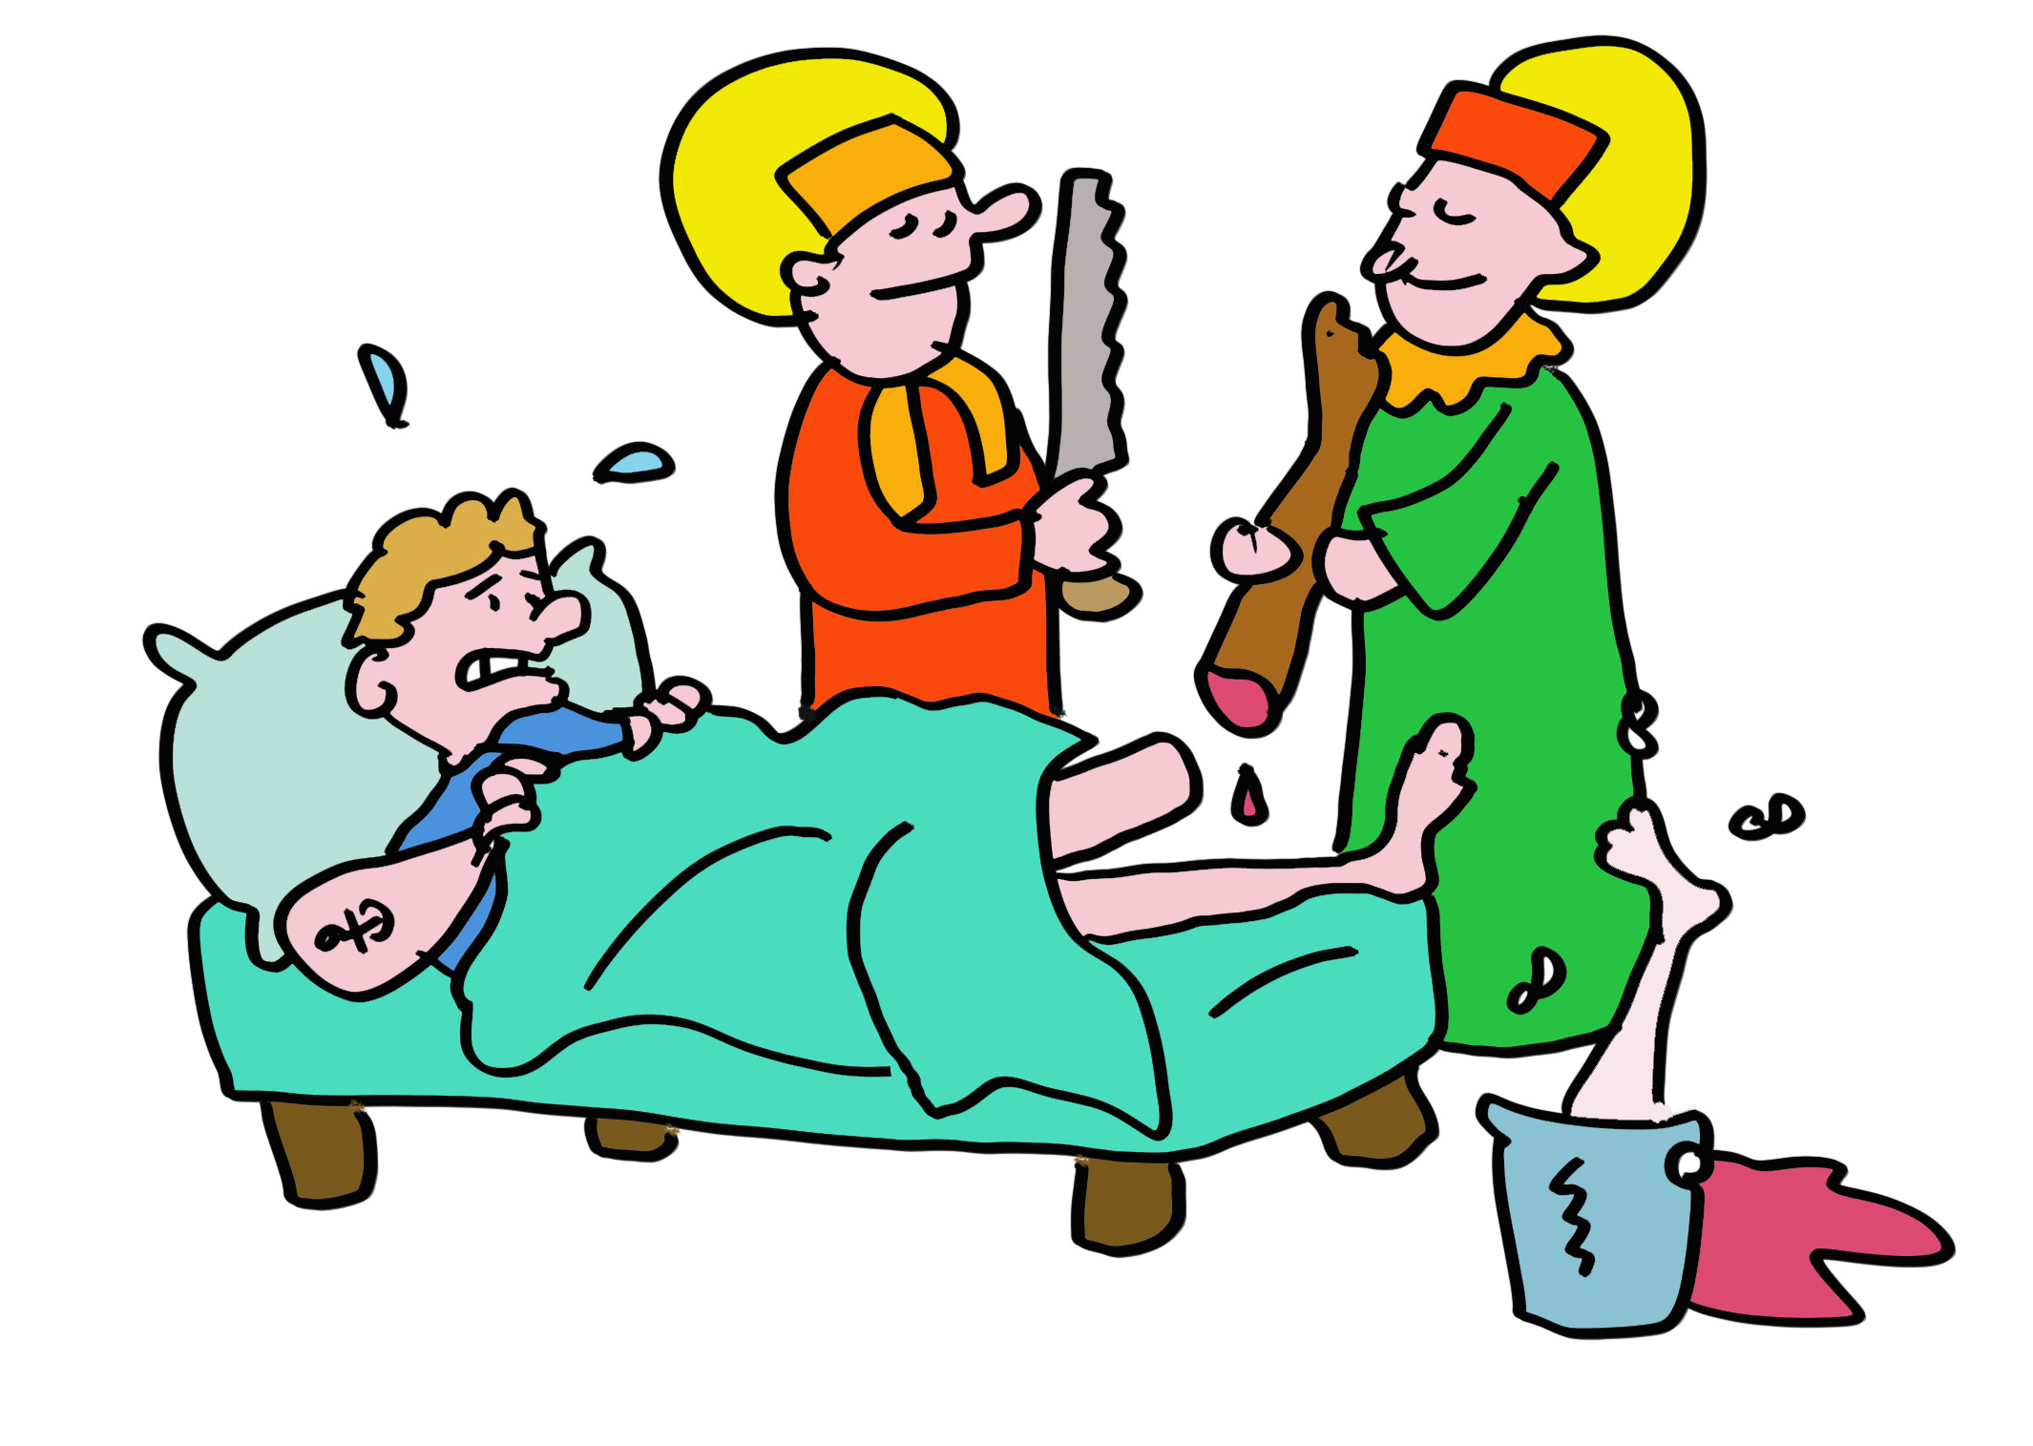
幻灯片 1
大约 1900 年前，两个阿拉伯兄弟和临床医生Cosmas 和 Damianus 进行了第一次已知的移植手术，即用一个商人的奴隶的腿代替了商人的坏疽腿。 这个奴隶的命运在历史上无从考证，但这不太可能是一次自愿捐赠。

Slide 3
幻灯片 2
这种“奇迹般的”移植促成了他们的宣福礼，使他们成为移植的守护圣徒。 由于他们的基督教信仰，即便他们被斩首，也不会有很大的影响，因为在他们升天后这很可能得到纠正。

Slide 4
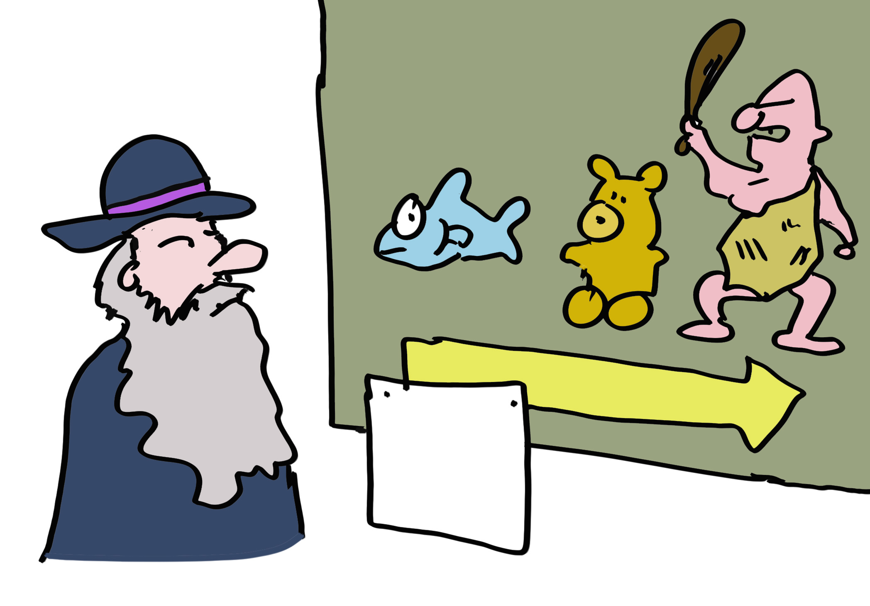
幻灯片 3
为什么移植这么难，进化的因素有哪些？ 即使是达尔文也一定想过……但他不知道有一类独特的蛋白质，几乎所有的多细胞真核生物都表达这种蛋白质

Slide 5
幻灯片 4
让我们从目前对我们体内两类独特蛋白质的了解开始，它们具有极高程度的多态性（个体间存在差异）。它们是独一无二的，因为所有其他蛋白质在人类之间是几乎相同的。这些多态性蛋白质就是“移植抗原”，通常被称为 MHC I 类和 MHC II 类分子。在人类中，它们被命名为人类白细胞抗原（以下简称HLA） I 类和 II 类。

Slide 6
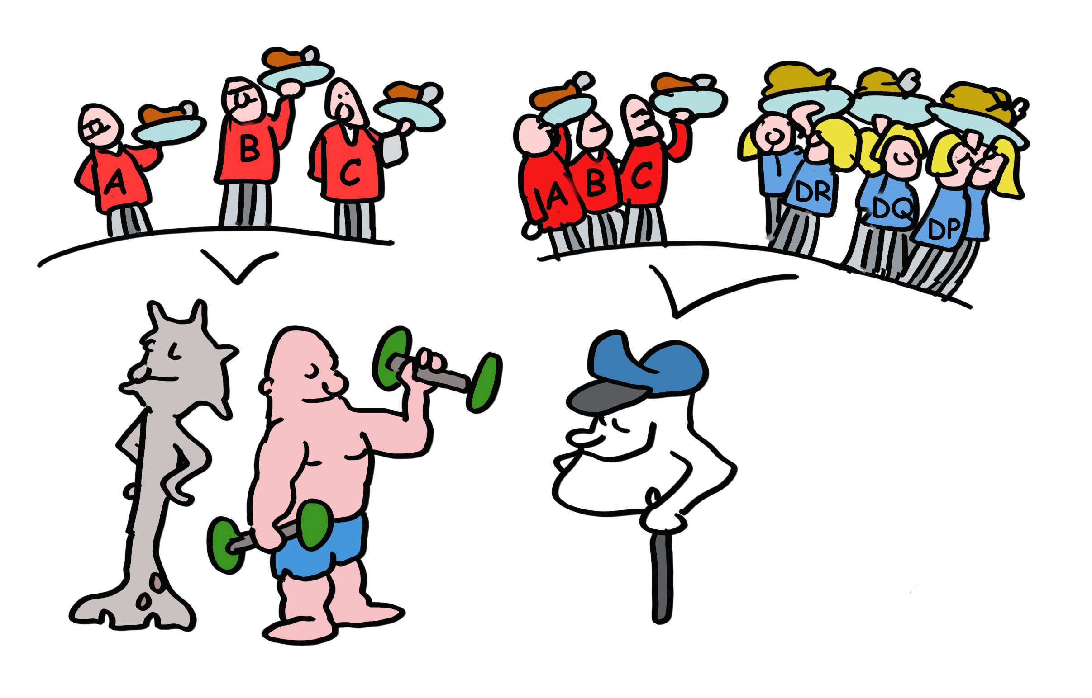
幻灯片 5
用于移植最重要的 HLA 分子在MHC I 类中被称为HLA-A, HLA-B 和HLA-C， 在MHC II 类中被称为HLA-DR, HLA-DQ 和HLA-DP。HLA-A, HLA-B 和 HLA-C 几乎存在于我们所有的细胞中（红细胞除外），而 HLA-DR, HLA-DQ 和 HLA-DP 主要存在于免疫细胞中。

Slide 7
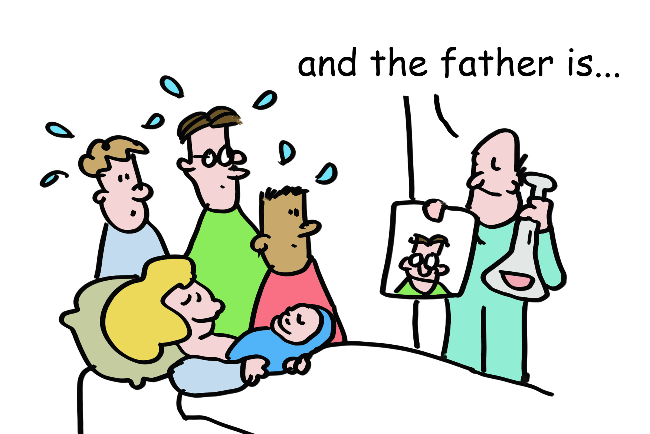
幻灯片 6
HLA 分子是如此多态，以至于孕妇经常产生针对父亲的不同 HLA 类型的抗体。 在基因检测可用之前，这种方法可以用来确定谁是孩子的父亲。但是这些孕妇的血清也被用于组织移植。 在研讨会上，这些女性的血清在实验室之间被交换，不同的血清反应也在 HLA 研讨会中被命名。 这就是 HLA-A, -B 和 -C以及它们的不同形式被识别的方式。 它们被简单地编号为 HLA-A1, 下一个是 HLA-A2 等等。这种命名方式也被用在 HLA-DR, -DQ 和 -DP 分子上。 因此，你的组织可能有（例如）来自母亲的HLA-A1, -B8, -Cw7, -DR3, -DQ2和DPw1蛋白质以及来自父亲的HLA-A2, -B27, -Cw1, -DR4, -DQ3和DPw4蛋白质。

Slide 8
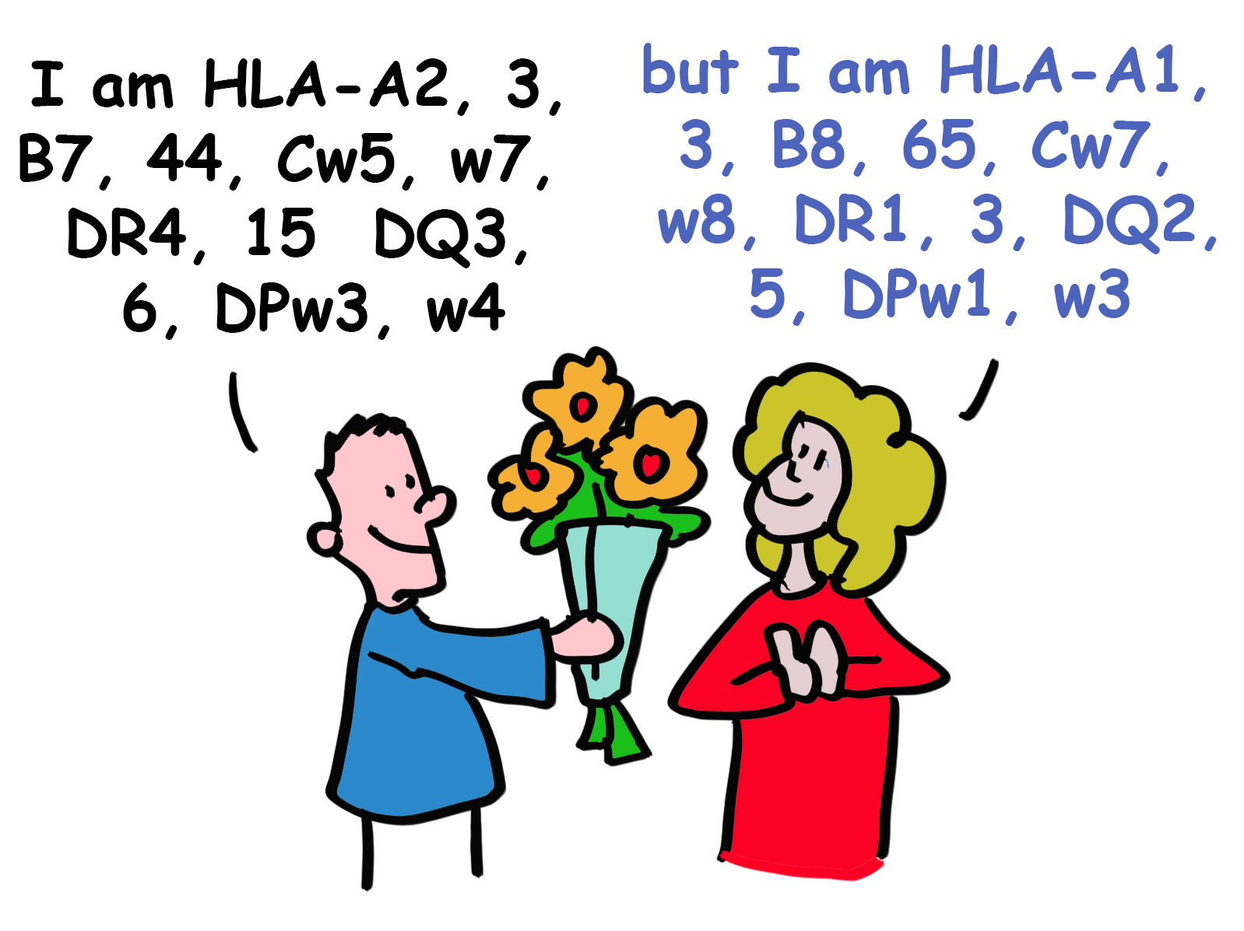
幻灯片 7
如今，HLA 分型通常通过 DNA 分析完成。 有证据表明，女性可以通过气味检测男性 HLA 类型的差异，这有助于选择基因型不同的配偶。

Slide 9
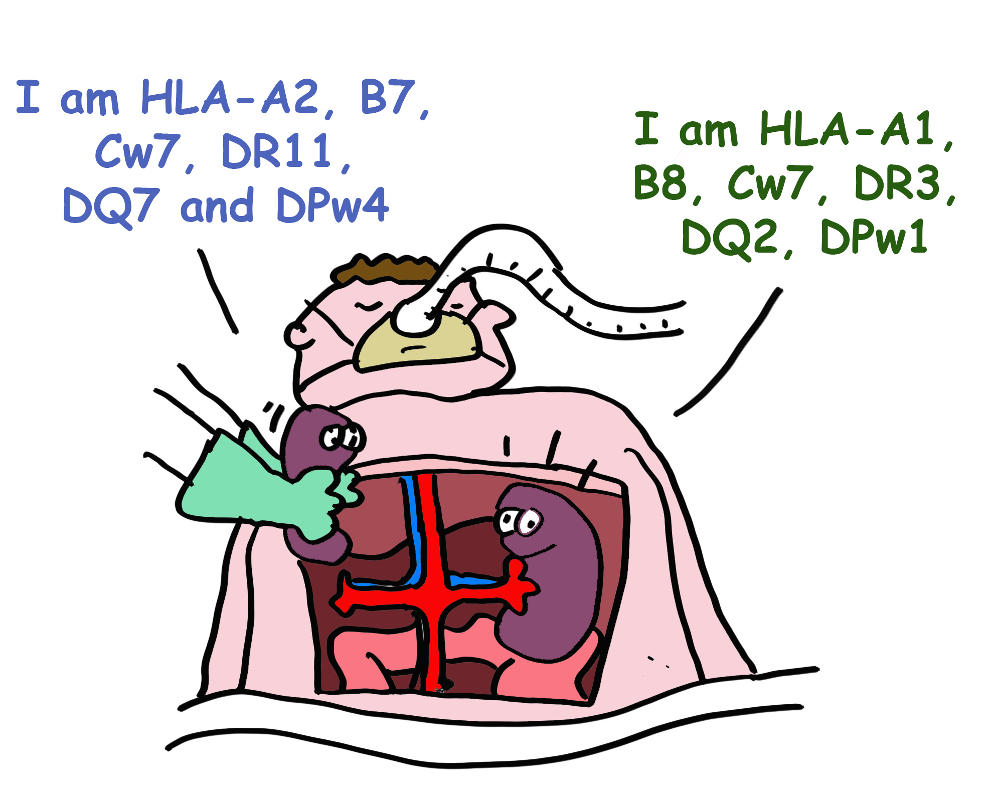
幻灯片 8
虽然 HLA 多态性可能有助于人类多样化，但它是器官移植成功的巨大障碍， 成功的器官移植需要受体和供体的 HLA 类型匹配，并且尽可能地接近。 在缺乏完美匹配的情况下，有效的免疫抑制药物可以被用来预防器官排斥。

Slide 10
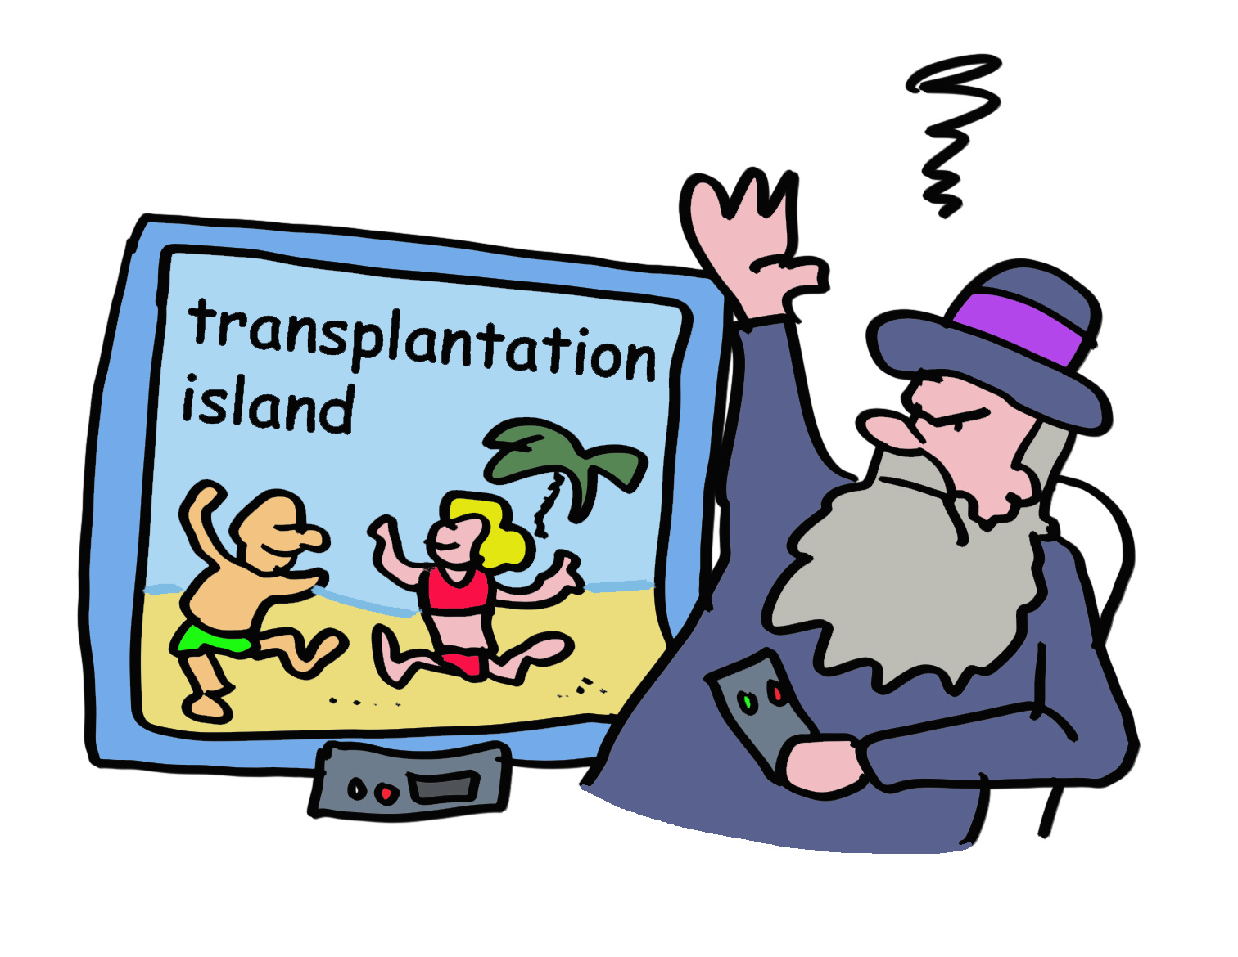
幻灯片 9
达尔文会感到困惑。当然，嗅出你的完美伴侣，阻止组织移植，或者找到真正的父亲，不可能是HLA多态性的主要进化原因。

Slide 11
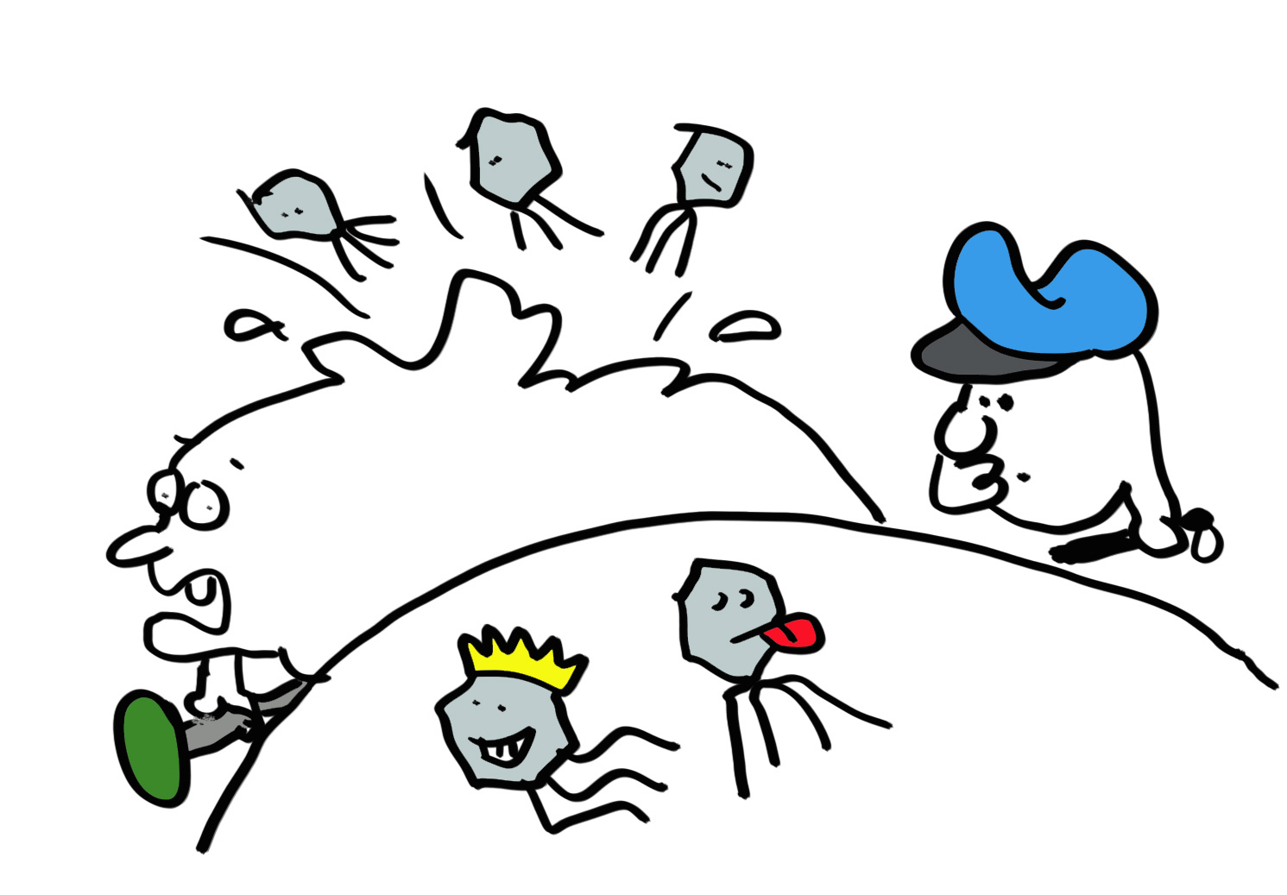
幻灯片 10
但还有另一个因素。 病毒和其他微生物病原体在自然界中大量存在。 冠状病毒、流感病毒、埃博拉病毒、天花病毒和许多其他病毒都利用我们的细胞来创造它们自己的家族。 如果没有免疫系统，即使是“自限性”的感染也是致命的。然后问题很简单：免疫系统是如何检测潜伏在细胞内的病毒，在它们杀死我们之前杀死它们?

Slide 12
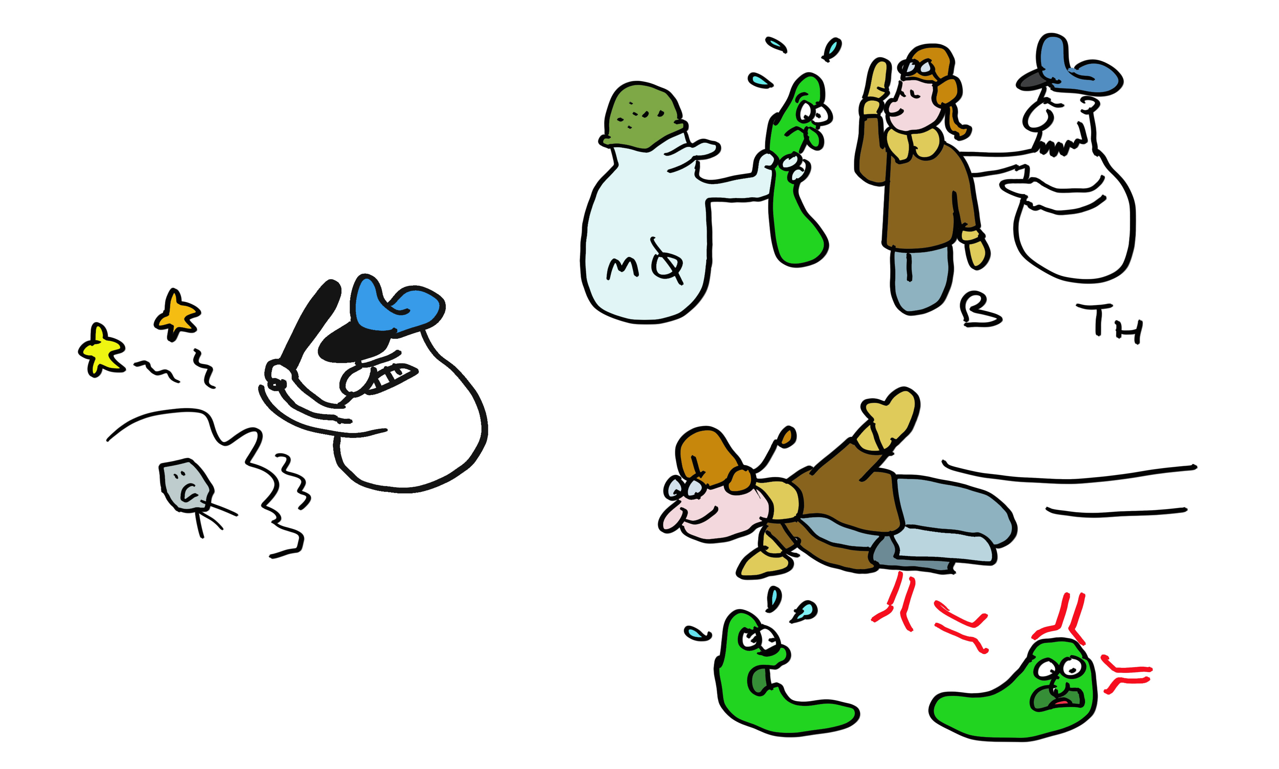
幻灯片 11
为了减轻病毒的伤害，免疫系统进化出多种武器。巨噬细胞吞噬细菌和病毒，中性粒细胞释放针对细菌的杀伤物质，B细胞制造抗体，辅助性T细胞帮助B细胞和其他细胞，杀伤性T细胞杀死被病毒感染的细胞(甚至癌细胞)。

Slide 13
幻灯片 12
但杀伤性T细胞是如何知道要杀死谁呢？细胞内部的病毒是不会被发现吗？事实上，随着病毒的复制，其蛋白质的微小片段会被传递给HLA-A、-B或-C分子，这些分子将它们带到细胞表面。杀伤性T细胞会在特定的HLA分子的背景下识别这个小片段。这种被称之为“HLA限制”的现象的发现，其重要性足以获得两个诺贝尔奖。每种不同类型的MHC I类分子都会呈递不同的多肽组合，使免疫系统有很多目标可以瞄准，并且杀死产生这些多肽的细胞。

Slide 14
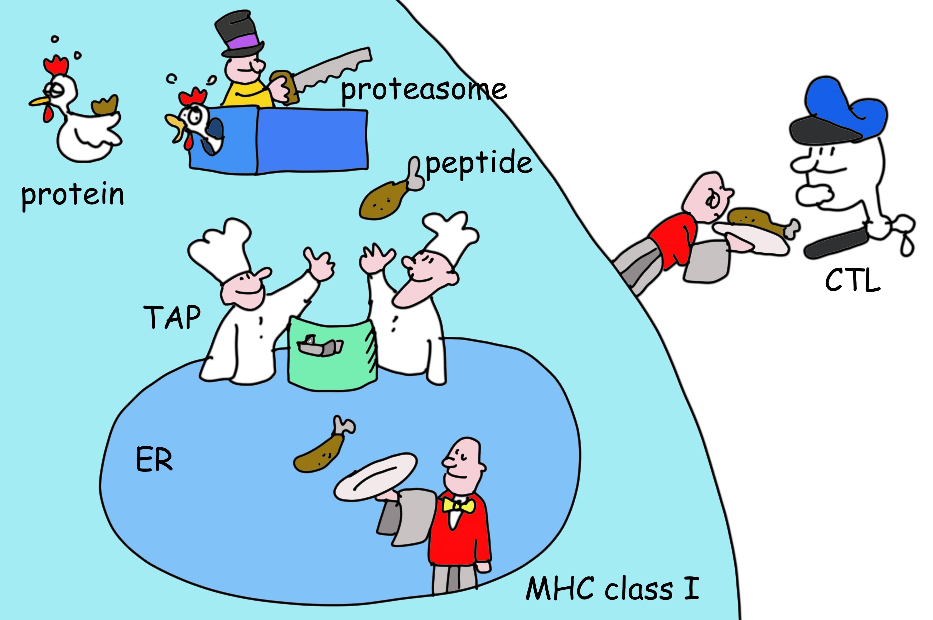
幻灯片 13
但是病毒片段首先是如何产生的呢？病毒的蛋白质就像细胞内的任何其他蛋白一样是会被降解的。病毒蛋白质被一种出色的纳米机器——蛋白酶体分解成片段，而蛋白酶体基本上可以处理所有蛋白质。其他细胞酶将片段的末端修剪成更小的肽，其中一些肽从细胞溶胶中被运送到内质网，在那里它们可以与HLA分子结合。一旦HLA分子与来自病毒的肽结合，它就会离开内质网到细胞表面，在那里等待杀伤性T细胞的检测。

Slide 15
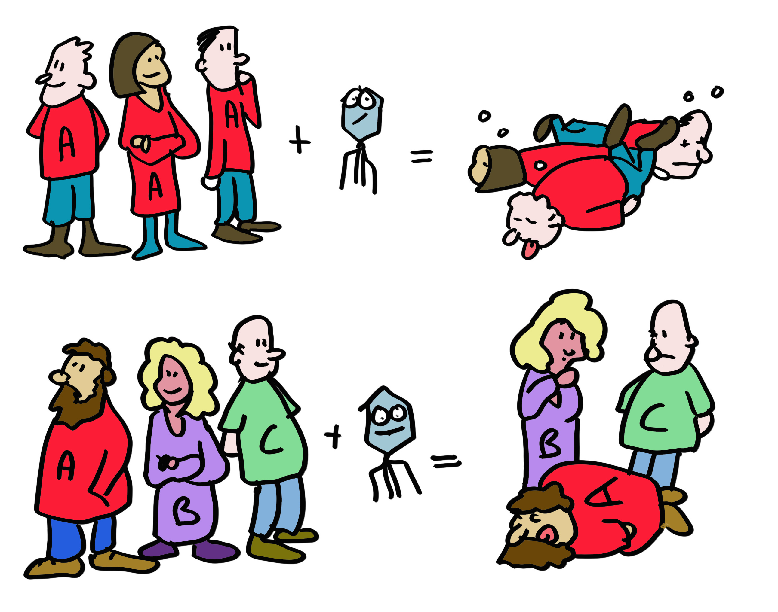
幻灯片 14
让我们回到HLA多态性的问题， 正如大家从COVID-19和流感中知道的那样，病毒非常善于改变以逃避抗体反应（想想新型冠状病毒亚种 alpha，delta，omicron....）。为了最小化T细胞检测不到病毒抗原的可能性，每个不同的MHC等位基因（基因的变种）都呈递出一组不同的肽。一个人身上有如此多的肽，因此病毒很难逃逸。人与人之间HLA类型的差异意味着，即使这种情况真的发生，逃逸的病毒也不会在下一个人身上继续欺骗杀伤性T细胞。如果我们所有人都是相同HLA基因型，逃逸的病毒会杀死整个群体。现在它"只"杀死少数个体，这些个体的HLA分子无法向免疫系统呈递病毒肽。因此，HLA多态性保护了整个群体，个人就不那么重要了。这为MHC多态性的进化提供了一个令人信服的解释。

Slide 16
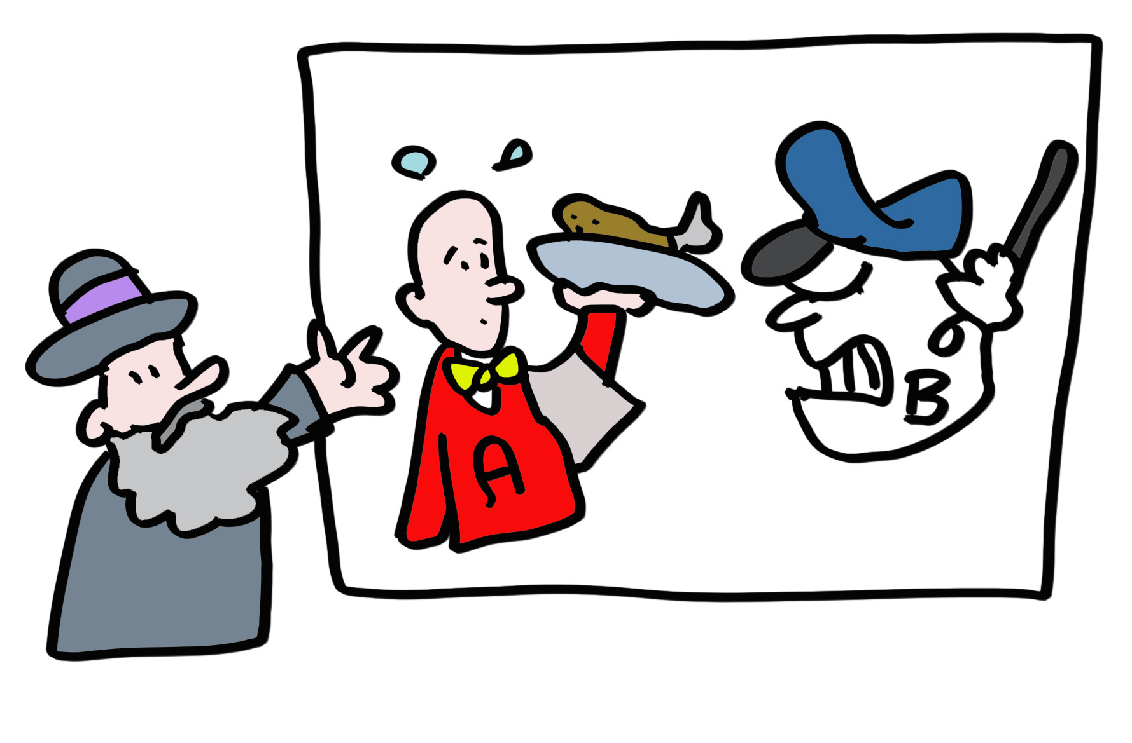
幻灯片 15
但对于亲爱的读者可惜的是，如果你碰巧需要一两个新的器官，这对你来说将是个坏消息。HLA多态性促进了一个物种群体的生存，而不是患有肾脏疾病的个体。移植排斥是免疫系统将捐赠器官与受病毒感染的器官相混淆，并作出相应的反应来攻击移植器官，从而导致的后果。

Slide 17
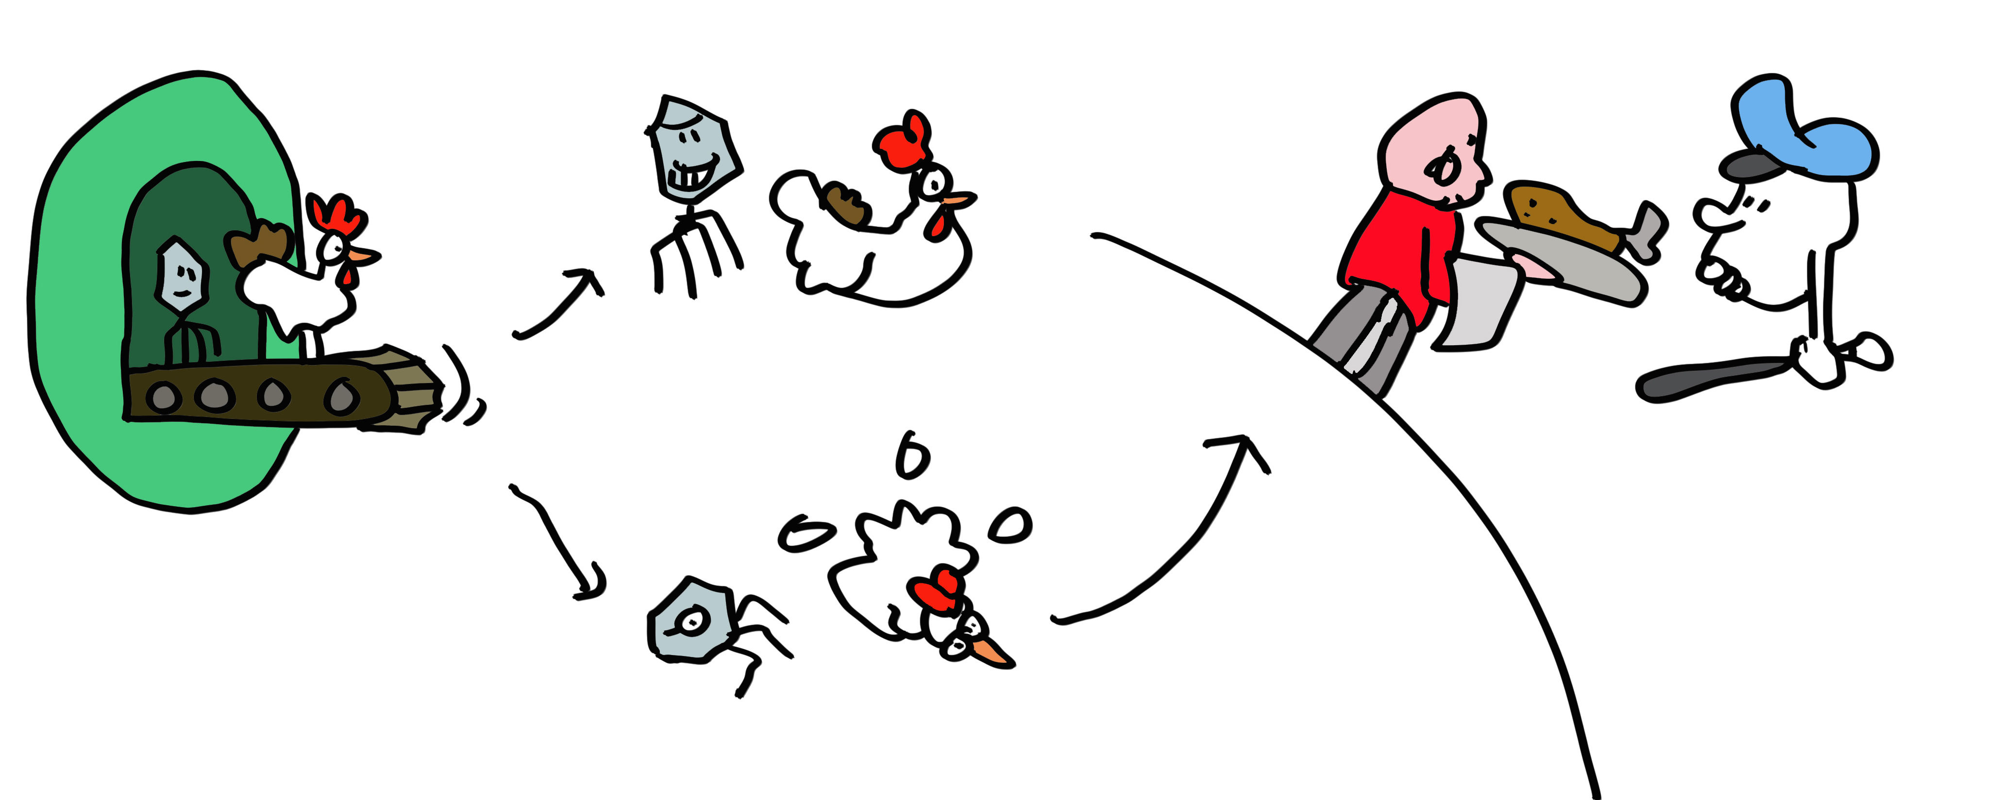
幻灯片 16
一个重要且普遍的教训是：没有什么东西是完美的，甚至包括免疫系统！提到这点，让我们想一想，杀伤性T细胞是如何能足够迅速地找到被病毒感染的细胞从而发挥作用的。病毒繁殖后代速度非常快，在某些情况下只需要几个小时。但病毒繁殖的过程相对于等待病毒蛋白在其自然生命结束时被降解来说还是太慢了。但就像免疫系统本身一样，蛋白质的合成，包括病毒蛋白质的合成，远非完美。这些不完美的蛋白质，被称为DRiPs，会被立即降解，将病毒感染的开始与抗原呈递联系起来， 并且允许有效的T细胞免疫监督。

Slide 18
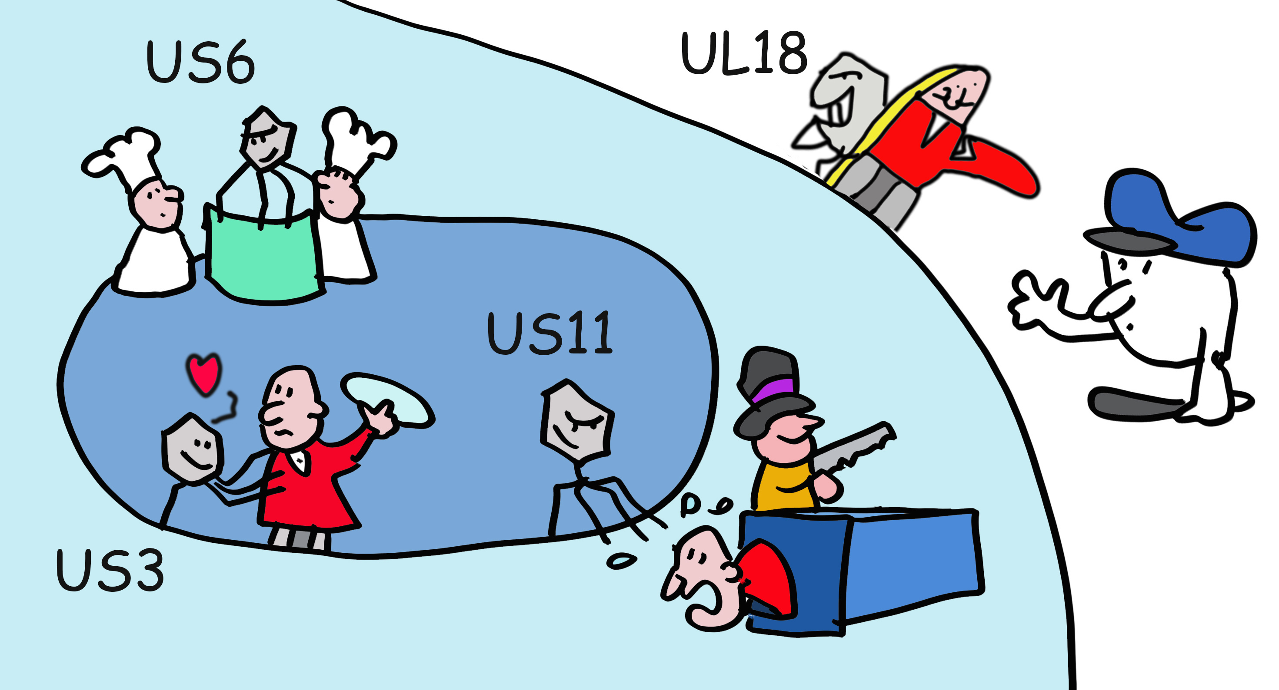
幻灯片 17
检查伴侣，免疫系统？没那么快! 一些聪明的病毒，特别是疱疹病毒，已经进化到可以干扰抗原呈递。人类巨细胞病毒HCMV感染了60%的人类，它制造了一套蛋白质（US2、US3、US6、US11和US18），限制肽的产生或干扰HLA I类分子功能。

Slide 19
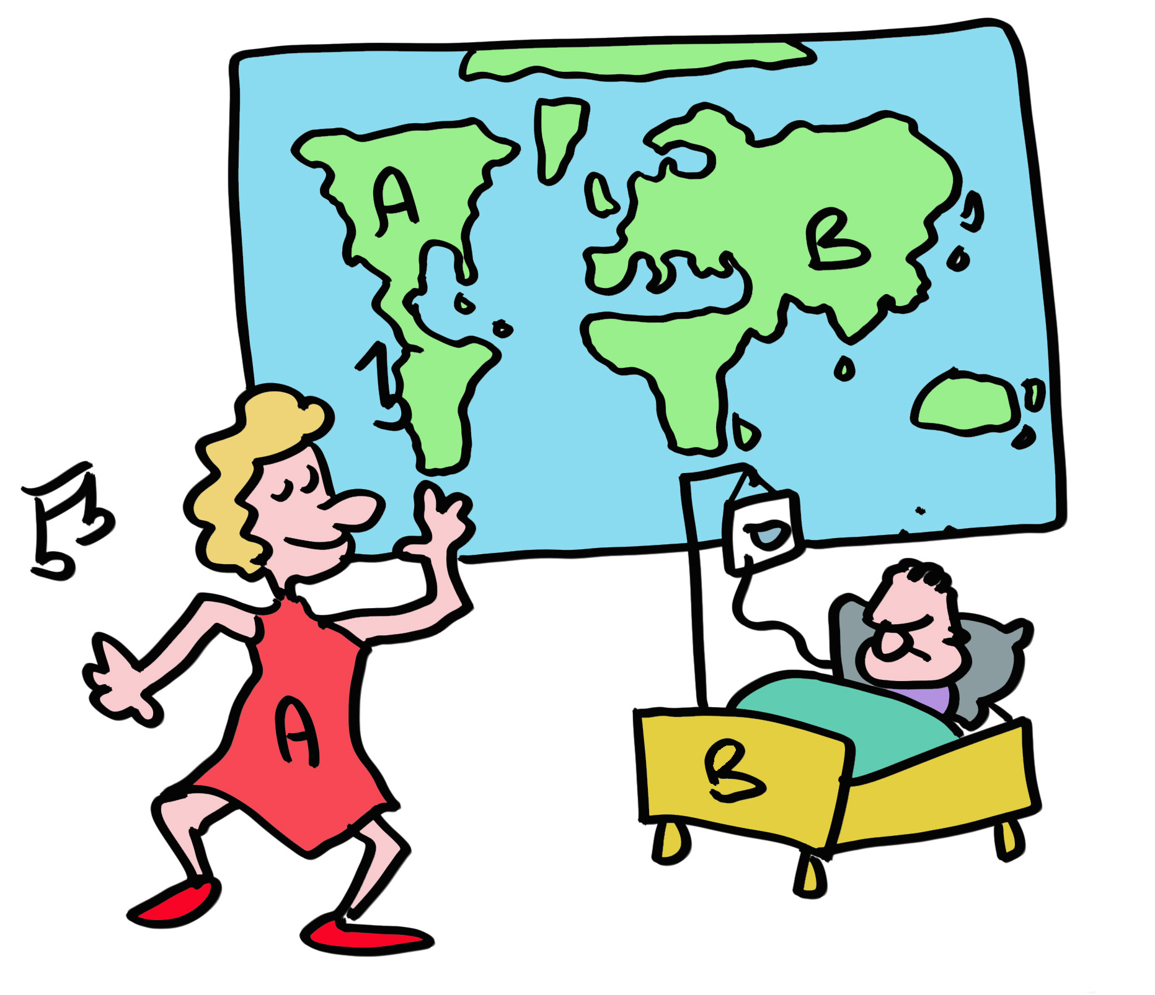
幻灯片 18
那么是否有可能某些HLA等位基因在处理病毒感染方面比其他的更好？的确，有些HLA-B等位基因对HIV有更好的保护作用，而其他的则对Covid有更好的保护作用。不同的HLA等位基因在过去的岁月里被选择来处理不同的病原体。例如，HLA-A2在40%的欧洲人口中被发现，是在特定群体中的最为流行的HLA等位基因。这可能是由于在过去的某个时间点HLA-A2有能力抵御某种病原体，而这种病原体很可能已经不再是人类疾病的主要原因。

Slide 20
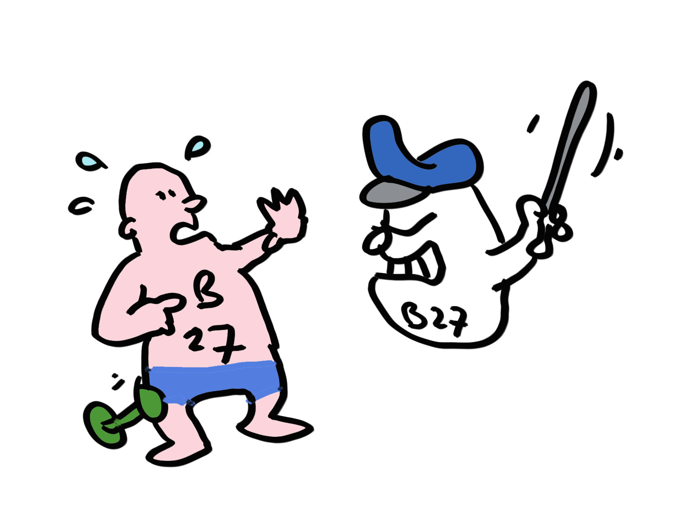
幻灯片 19
但也有附带的后果。以HLA等位基因HLA-B*27:05为例，它存在于8%的高加索人口中，超过90%的强直性脊柱炎患者有这种等位基因，这很可能引发脊柱的自身免疫性T细胞反应。免疫系统在提供有效的免疫力与不破坏组织的友军射击之间的刀刃上运行。

Slide 21
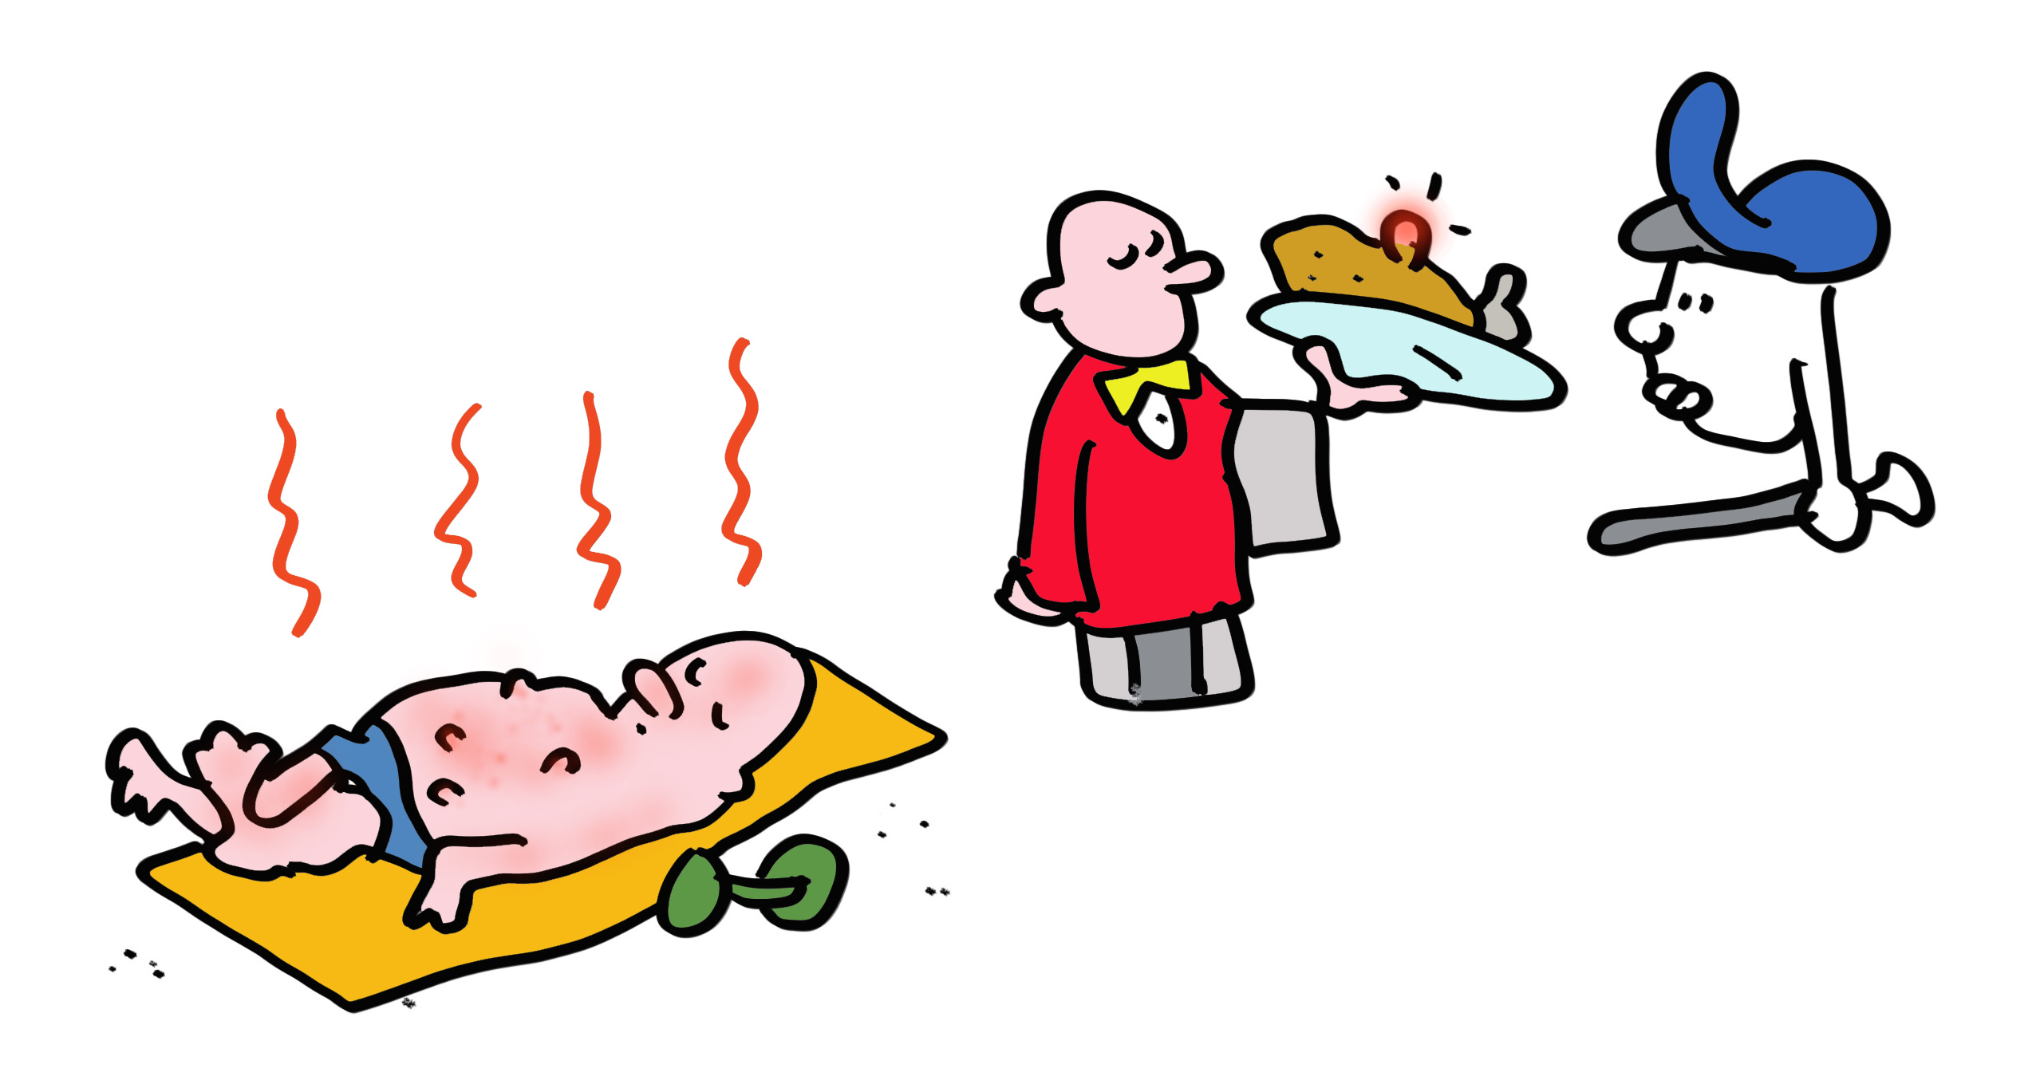
幻灯片 20
T细胞的自身免疫也可以是有益的。癌细胞通常有许多突变和其他改变，导致生成的肽与正常细胞的肽不同。癌症免疫疗法就是利用免疫系统使用的识别病毒和细菌感染的机制，来杀死癌细胞。

Slide 22
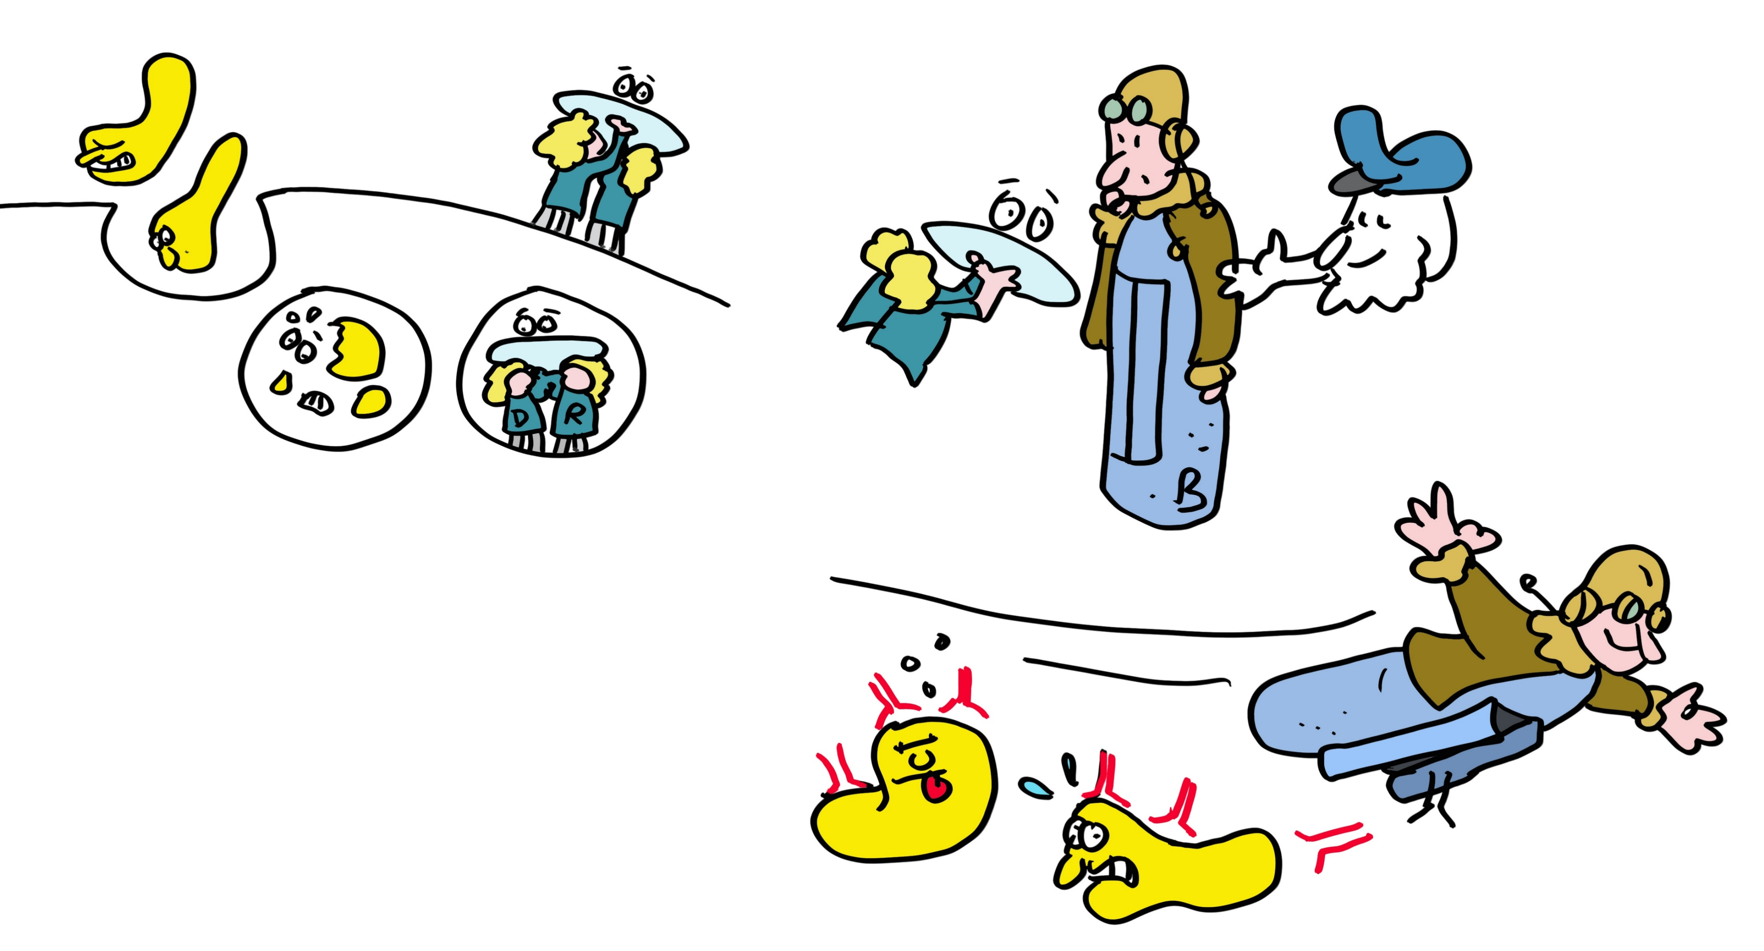
幻灯片 21
但是HLA-DR、-DQ和-DP MHC II类分子呢？这些分子将致病肽呈递给辅助性T细胞，然后辅助性T细胞产生细胞因子，帮助B细胞分化为抗体生产工厂。辅助性T细胞还帮助优化杀伤性T细胞反应。
MHC II类分子在形状上与MHC I类分子高度相似，但呈递的蛋白质片段较长且在溶酶体中制造，而溶酶体是降解从细胞外获得的蛋白质的小细胞器。

Slide 23
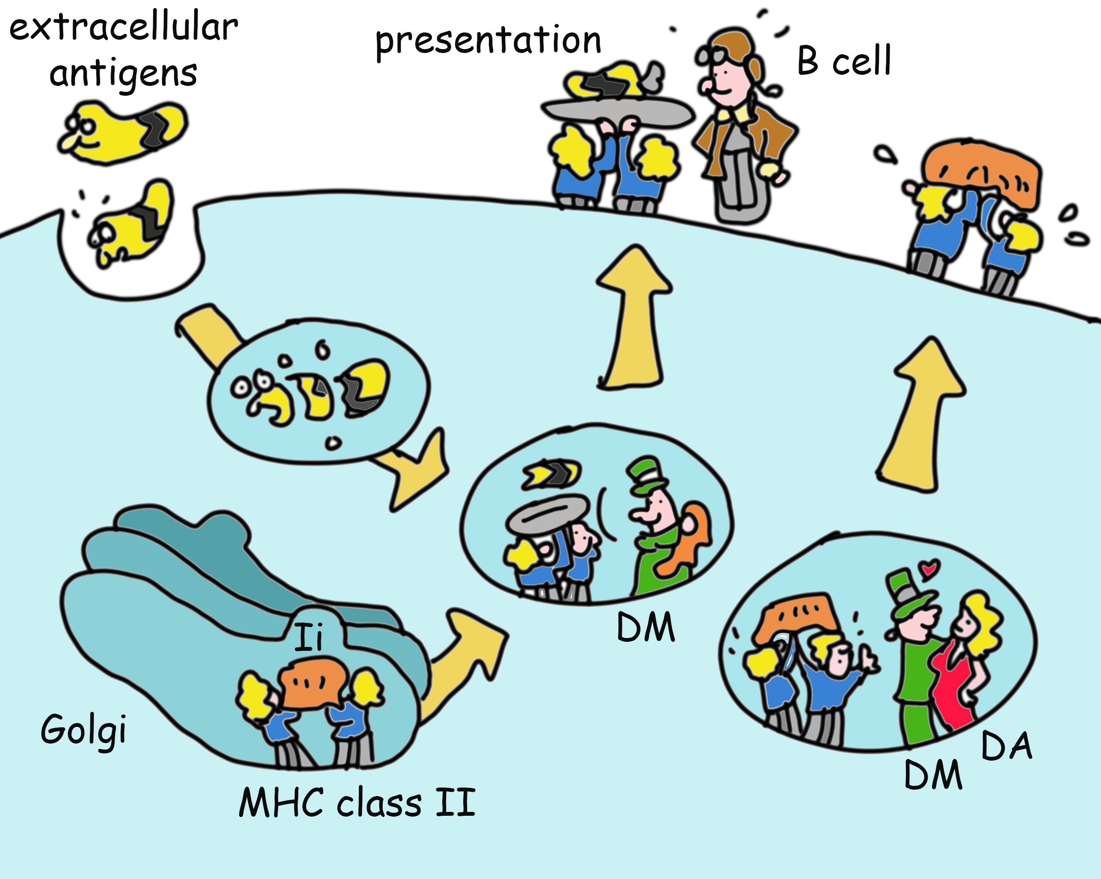
幻灯片 22
它们是如何做到这一点的？MHC II类分子是在内质网中制造的（就像其他必须进入细胞外膜或溶酶体的蛋白质一样），在那里它与一种模仿肽的蛋白质（不变链）结合，并将MHC II类伴侣送到溶酶体中。在这里，不变链被移除并与溶酶体创造的肽交换。这一过程由另一种类型的MHC分子（HLA-DM，看起来与MHC II类相似，在一些细胞中与HLA-DO，另一种II类分子协同工作）进行优化。进化是懒惰的，当它已经开发了一个工作模块，它将简单地复制和修改以获得新的功能）。这种复杂的舞蹈的最终结果是将MHC II类分子与肽一起送到细胞表面，使辅助性T细胞得到激活。

Slide 24
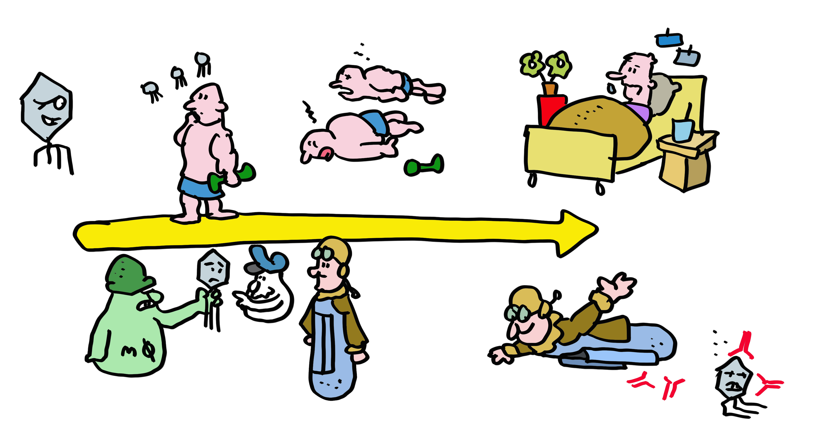
幻灯片 23
免疫系统识别病原体的这一过程很复杂......但它也相对缓慢。当你第一次遇到病毒时，免疫系统需要时间来加强抗病毒反应。如果你不走运，由于病毒复制不受控制，这可能会导致疾病或死亡。疫苗接种使免疫系统为感染做好准备，在某些情况下能够完全防止感染，或者是免疫系统会更快，更有效地作出反应，大大减少严重感染的可能性。

Slide 25
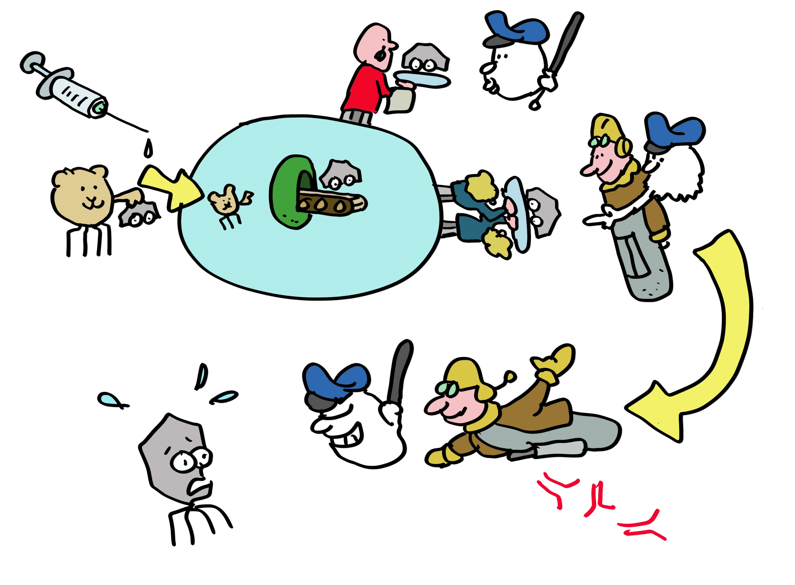
幻灯片 24
MHC分子是疫苗接种的关键参与者。所有疫苗都利用MHC II类分子来诱导抗体反应所需的辅助性T细胞，并制造抗体反应所针对的蛋白质。腺病毒和mRNA疫苗也使用MHC I类分子来诱导杀伤性T细胞。疫苗诱导的T细胞会持续很多年，在某些情况下甚至几十年，会对原始病毒的重新感染时刻保持警惕。疫苗所拯救的生命远多于所有其他医疗干预措施的总和。 传播这一信息，而不是疾病，接种疫苗！"。

Slide 26
后记
MHC分子可以控制感染，调节免疫反应，目前正被应用于帮助治疗癌症。这对改善自身免疫和移植排斥的弊端来说是非常有价值的。这就是为什么你--生活在一个充满病原体的世界里--能活着读这本漫画书的原因。关于如何更好地生存的更多细节，请参见参考文献1-6。

